Slide 1
Cisco Packet Tracer hálózati projekt
Portfólió bemutató
Informatikai rendszer- és alkalmazásüzemeltető technikus
Belyus Bence • Kalas Bence • OKTÁV Miskolc • 2026
1

Slide 2
A projekt célja
Egy kisebb könyvtári informatikai hálózat megtervezése és szimulációja.
Több, egymástól elkülönített hálózati szegmens kialakítása.
Routerek, switchek és különböző végberendezések használata.
IPv4-címzés, alapvető eszközkonfiguráció és hálózati tesztelés gyakorlása.
A képzés során megszerzett elméleti tudás gyakorlati alkalmazása.
2

Slide 3
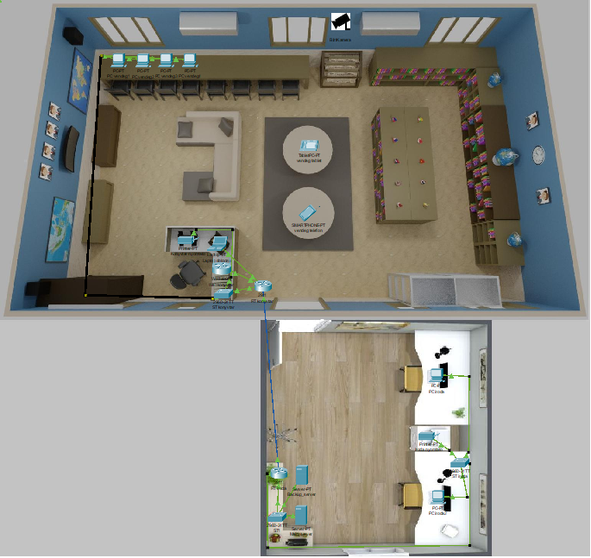
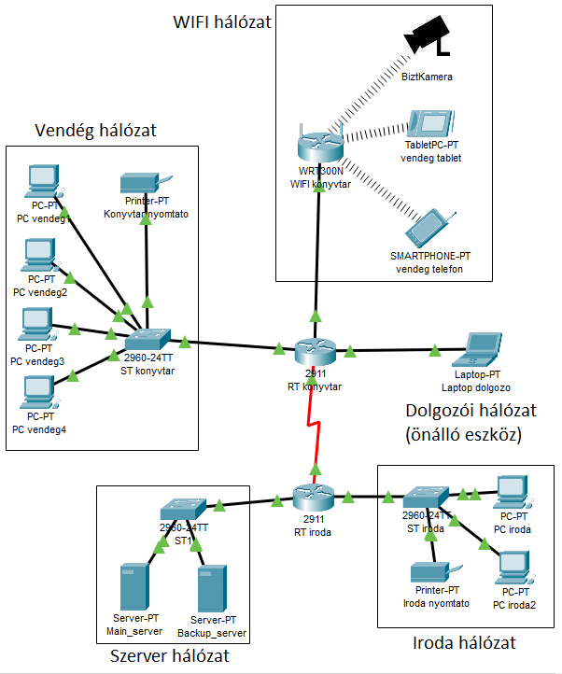

A tervezett hálózat – hálózati topológia
A projektben kialakított könyvtári hálózat és az egyes hálózati szegmensek.

Slide 4
A tervezett hálózat – könyvtári makett
A könyvtári környezet 3D-s kialakítása Cisco Packet Tracerben.

Slide 5
A használt eszközök és hálózatok
Szerverhálózat
Main server
Backup server
Irodai hálózat
2 dolgozói PC
1 nyomtató
Vendég hálózat
4 PC
1 nyomtató
DHCP
Wi‑Fi hálózat
Vendég telefon
Tablet • laptop
Biztonsági kamera
Dolgozói hálózat
1 laptop
Statikus IP
5

Slide 6
Biztonság és automatikus címkiosztás
A vendég hálózat DHCP-szolgáltatást kapott az RT könyvtár routertől.
A vendég eszközök automatikusan kapnak IP-címet.
Az ST könyvtár switchen VLAN-t állítottunk be.
A VLAN célja, hogy a vendég gépek ne férjenek hozzá az irodai gépekhez.
A hálózati eszköz CLI használatához jelszavas védelem is szerepel a projektben.
A Wi‑Fi router statikus IP-vel kapcsolódik az RT könyvtárhoz, a vezeték nélküli kliensek DHCP-t használnak.
6

Slide 7
IPv4-címzés – főbb hálózatok
Eszköz / hálózat
IP / interfész 1
IP / interfész 2
Megjegyzés
RT iroda
162.16.12.1
162.16.11.1
10.11.12.2
RT könyvtár
192.168.11.1
192.168.12.1
192.168.13.1
Main server
162.16.12.20
/24
Statikus
Backup server
162.16.12.21
/24
Statikus
PC iroda / 2
162.16.11.4 / .3
/24
Statikus
Iroda nyomtató
162.16.11.5
/24
Statikus
Wi‑Fi
192.168.12.2
/24
DHCP kliensek
Dolgozói laptop
192.168.13.2
/24
Statikus
Az /24-es hálózatok maszkja: 255.255.255.0 • A routerek közötti kapcsolat: 10.11.12.0/30
7

Slide 8
A hálózat tesztelése és ellenőrzése
Konfiguráció után ellenőriztük az eszközök közötti kommunikációt.
Vizsgáltuk az IP-címeket, az alhálózati maszkokat és az alapértelmezett átjárókat.
Ping tesztekkel ellenőriztük a hálózati kapcsolatokat.
Hiba esetén az IP-beállításokat, a csatlakozásokat és az eszközkonfigurációt vizsgáltuk.
A tesztelés során a hibafelismerési és problémamegoldási készségeink is fejlődtek.
IP-címek
→
Maszkok
→
Átjárók
→
PING
→
Hibakeresés
8

Slide 9
Mit tanultunk a projekt során?
Hálózati topológia megtervezése és kialakítása.
Routerek és switchek szerepének és működésének gyakorlati megismerése.
IPv4-címzés, alhálózati maszkok és alapértelmezett átjárók használata.
Interfészek és hálózati beállítások ellenőrzése.
Kapcsolatok tesztelése és hálózati hibák felismerése.
Közös munkavégzés, feladatmegosztás és problémamegoldás.
9

Slide 10
A projekt legfontosabb elemei
Hálózati topológia
Két routerrel összekapcsolt iroda- és könyvtári hálózat.
IPv4-címzés
Több külön hálózati tartomány, statikus és DHCP-címzés.
Hálózati biztonság
Vendég hálózat VLAN-nal elkülönítve az irodai eszközöktől.
Tesztelés
Ping tesztekkel ellenőriztük a hálózati kommunikációt.
10

Slide 11
Összegzés
A Cisco Packet Tracer projekt során egy valósághű, több hálózati szegmensből álló könyvtári rendszert terveztünk és szimuláltunk.
Az elméleti ismereteket gyakorlati feladatokban alkalmaztuk.
Tapasztalatot szereztünk a hálózatok konfigurálásában és tesztelésében.
A közös projekt fejlesztette az együttműködési és problémamegoldó készségeinket.
Köszönjük a figyelmet!
11

